Slide 1
I. C SASSUOLO 1 CENTRO EST
Scuole dell’Infanzia
Centro Storico – Peter Pan- Sant’Agostino
LEARN AND PLAY... WITH ENGLISH GAME
Percorso in lingua inglese per i bambini delle Scuole dell’Infanzia
Gennaio - Maggio 2018
A.S. 2017/2018

Slide 2
LEARN AND PLAY...WITH ENGLISH GAME
Il percorso in Lingua Inglese nasce come ampliamento dell’esperienza effettuata nel Plesso “Peter Pan”,finanziata dall’Amministrazione Comunale di Sassuolo, iniziata durante lo scorso anno scolastico e conclusa a Dicembre 2017.
Pertanto attività, esperienze e metodologie proposte risultano estremamente innovative.
L’intera progettazione è stata realizzata in continutà con il progetto “I corpi ascoltano nuove lingue”

Slide 3
ARTICOLAZIONE DEL PROGETTO
Il progetto è stato realizzato da quattro docenti di lingua inglese, esperti L2, reclutati tramite selezione interna all’istituto.
Ciascun docente ha presentato attività concordate e progettate insieme agli altri docenti, adeguando le proposte e le metodologie didattiche al gruppo di bambini con il quale ha operato.
Per continuità, una volta iniziato il percorso, i docenti hanno terminato il progetto all’interno del medesimo plesso, con lo stesso gruppo di bambini, ciascuno per 16 incontri

Slide 4
LEARN AND PLAY…
CODE & PLA(I)
Il progetto di lingua inglese, si inserisce all’interno del progetto d’istituto “Code & Pla(i)”: attivato nei tre plessi di scuola dell’infanzia.
In particolare i bambini hanno avuto modo di esplorare la dimensione propria delle nuove tecnologie oltre alle sonorità ed all’acquisizione di nuovi vocaboli della lingua inglese, legati all’ambiente multimediale ed alla realtà che li circonda .

Slide 5
CODE & PLA (I)
… WITH ENGLISH GAME
L’approccio metodologico è stato prevalentemente di tipo ludico e motorio.
L’intero progetto si è svolto in un clima di collaborazione tra docenti ed esperti , che non hanno trascurato gli aspetti linguistici e relazionali tra i bambini e con i bambini.
Ciò ha consentito un approccio inclusivo, rivolto a tutti i fruitori del progetto.

Slide 6
CONTENUTI
• Imparare a salutare e congedarsi
• Presentarsi in inglese
• Sapere riconoscere i colori
• Imparare a contare fino a 10
• Memorizzare i nomi degli animali
• Identificare e riconoscere le differenti parti del corpo
• Associare vocaboli a movimenti
• Imparare il nome di alcuni cibi
DI SEGUITO DOCUMENTATI

Slide 7
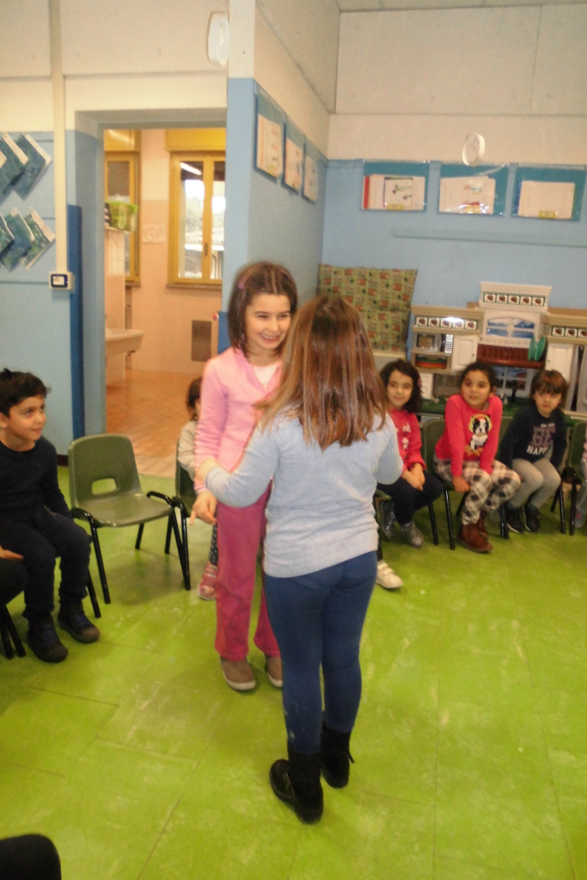
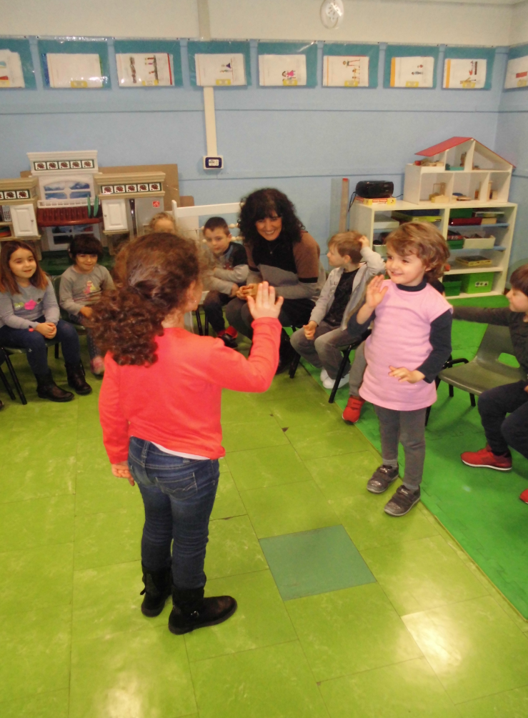
IMPARARE A SALUTARSI E CONGEDARSI
Hello
Goodbye

Slide 8
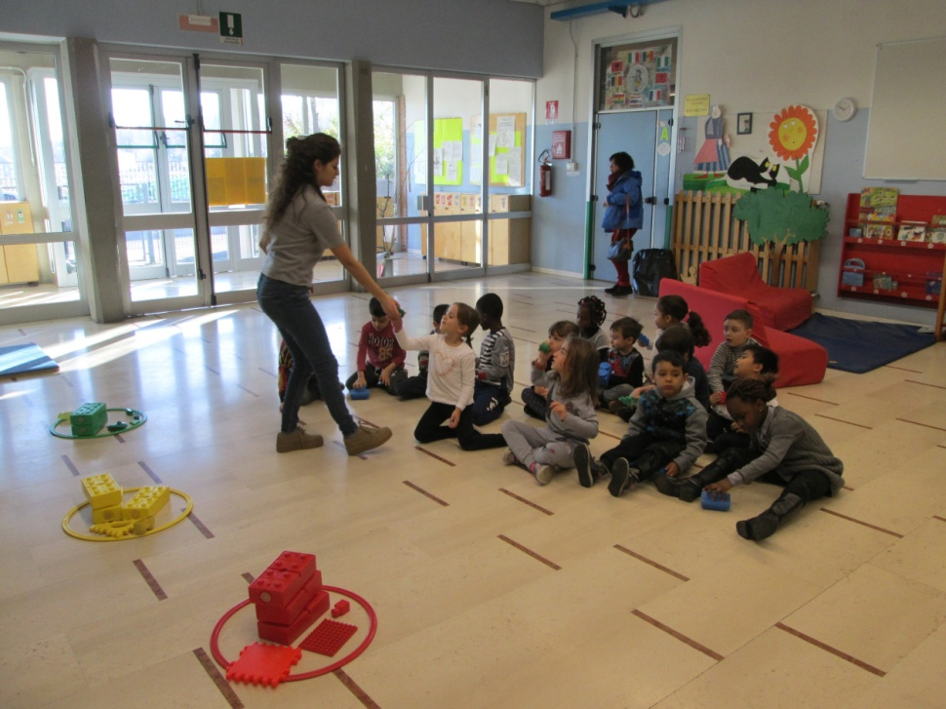
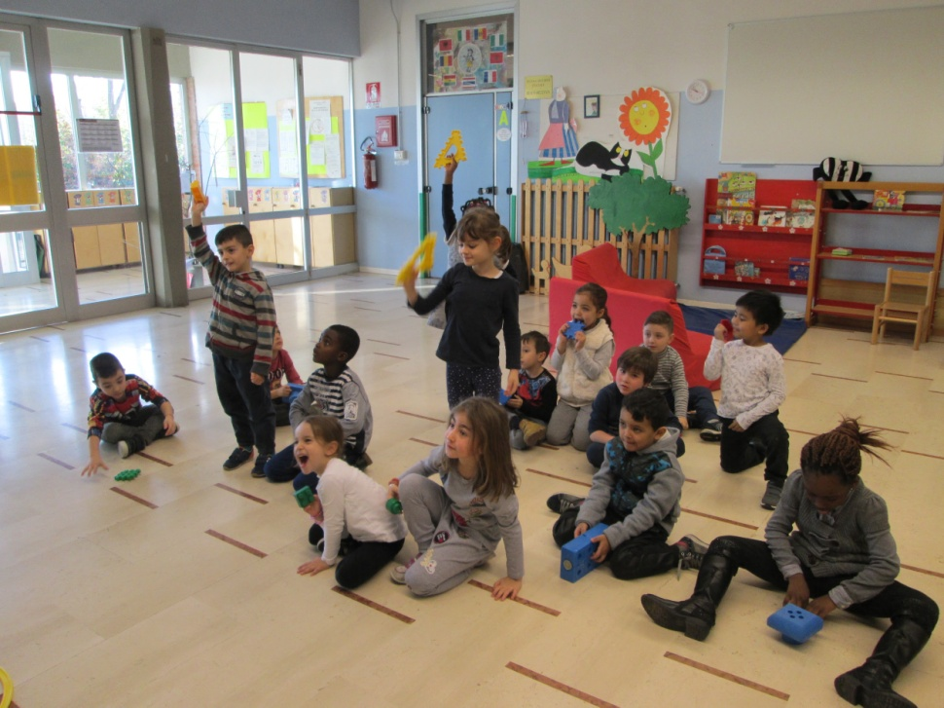
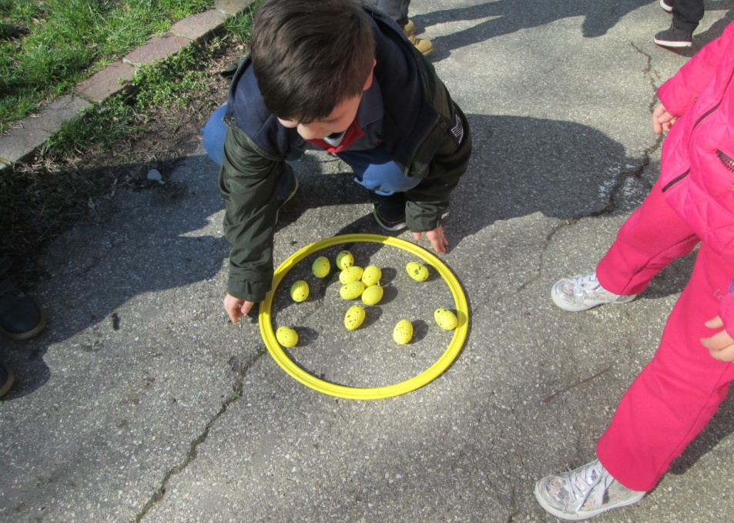
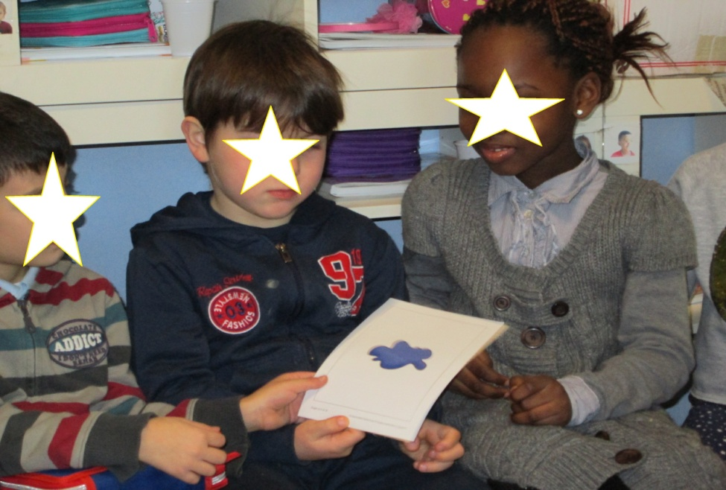
SAPER RICONOSCERE I COLORI

Slide 9
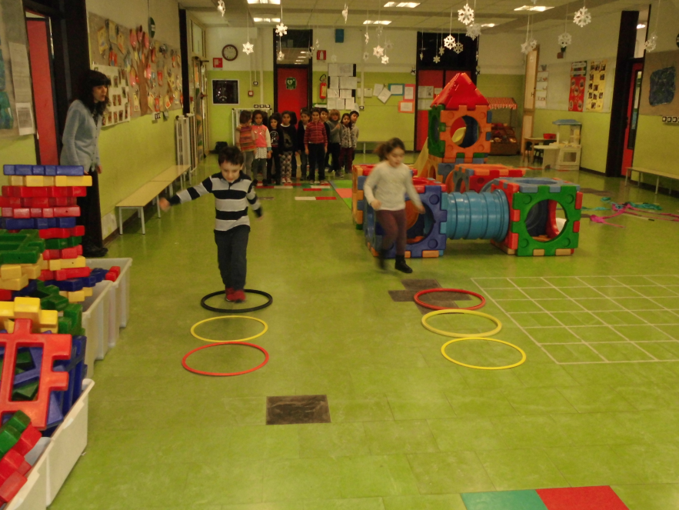
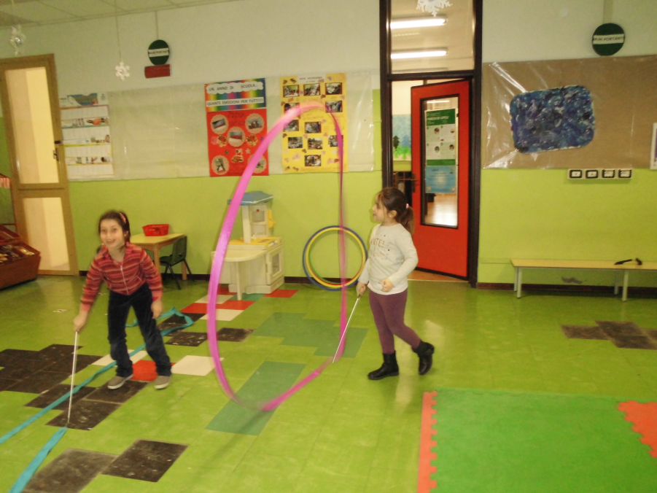
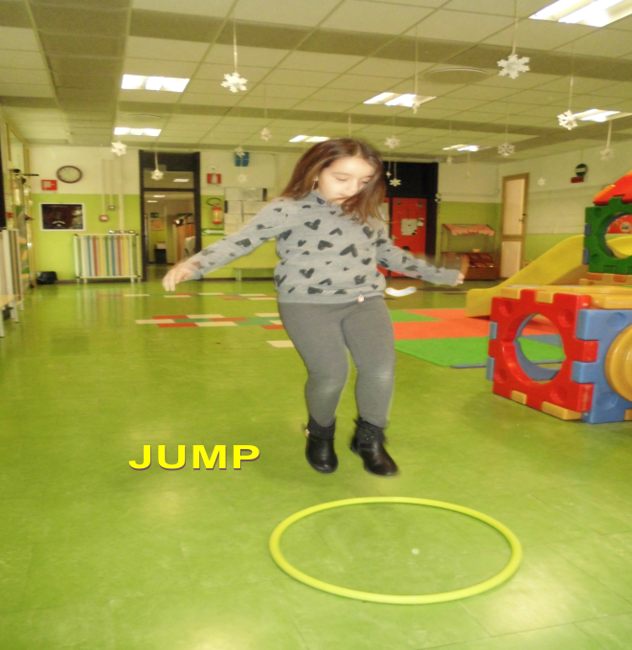
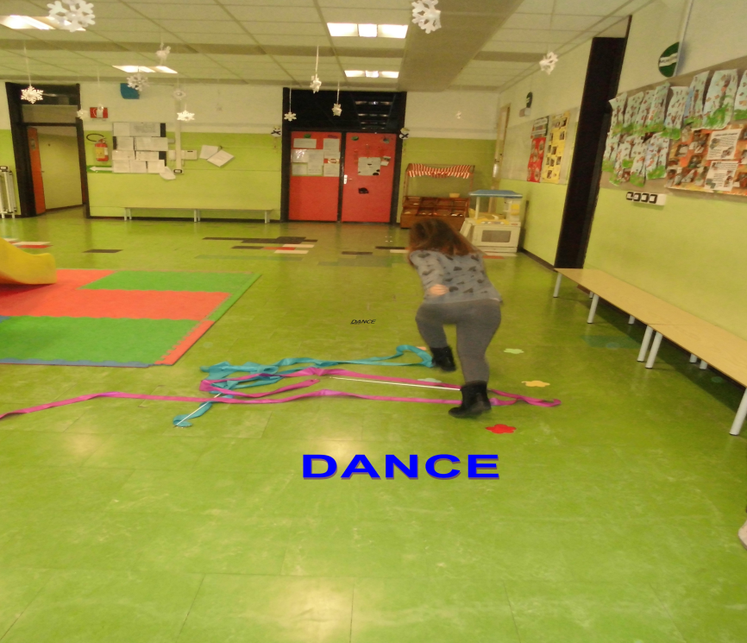
ASSOCIARE VOCABOLI A MOVIMENTI

Slide 10
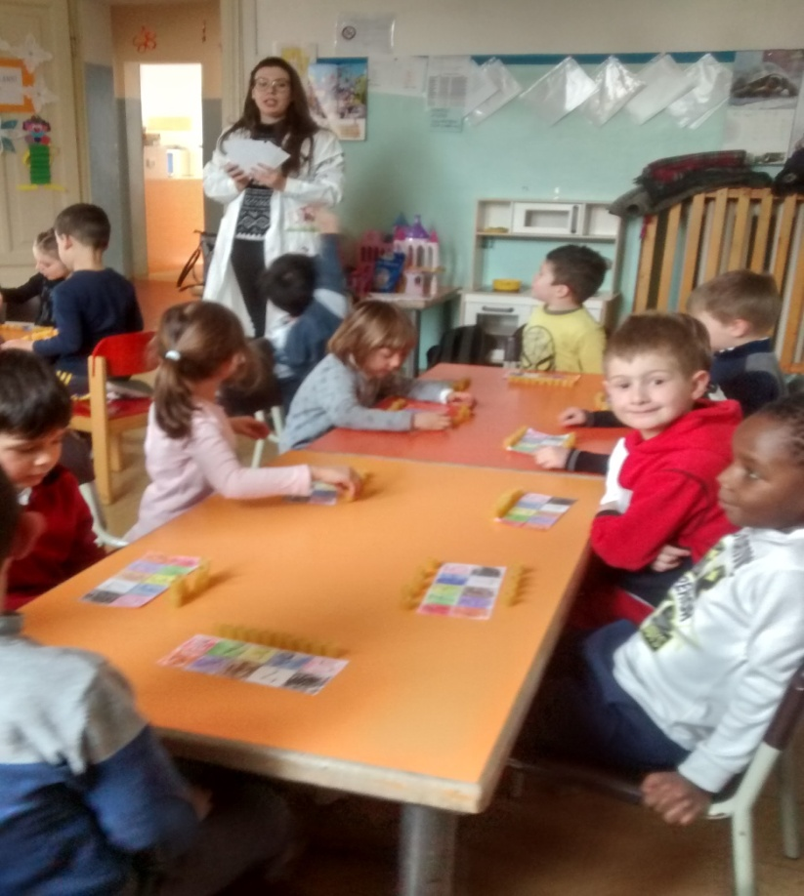
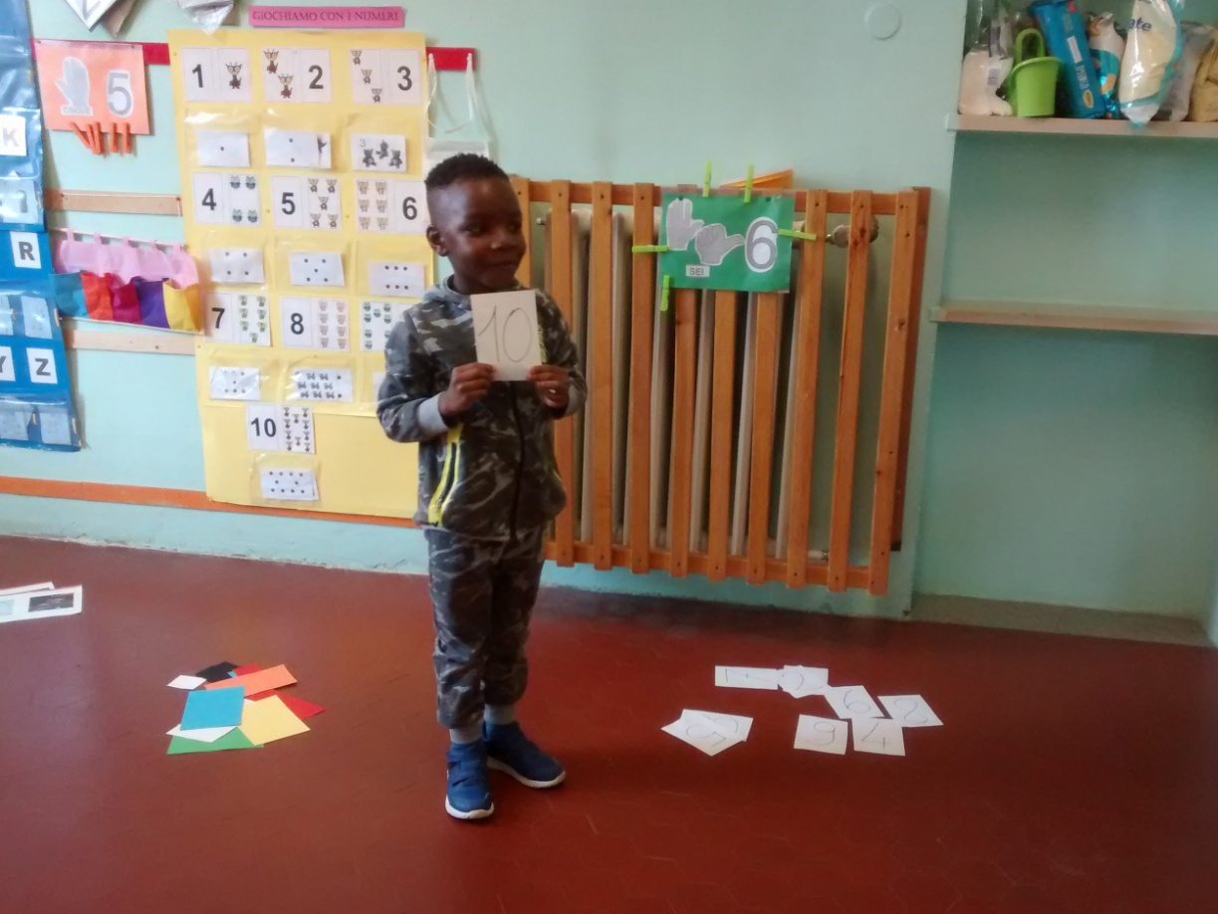
IMPARARE A CONTARE FINO A 10
LA TOMBOLA DEI NUMERI

Slide 11
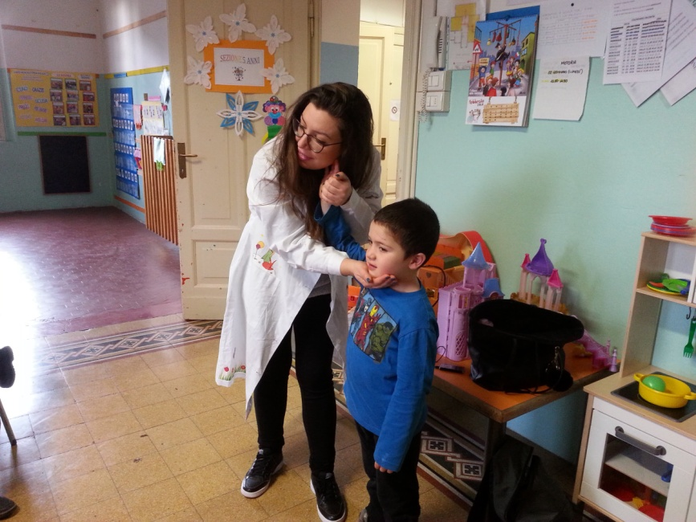
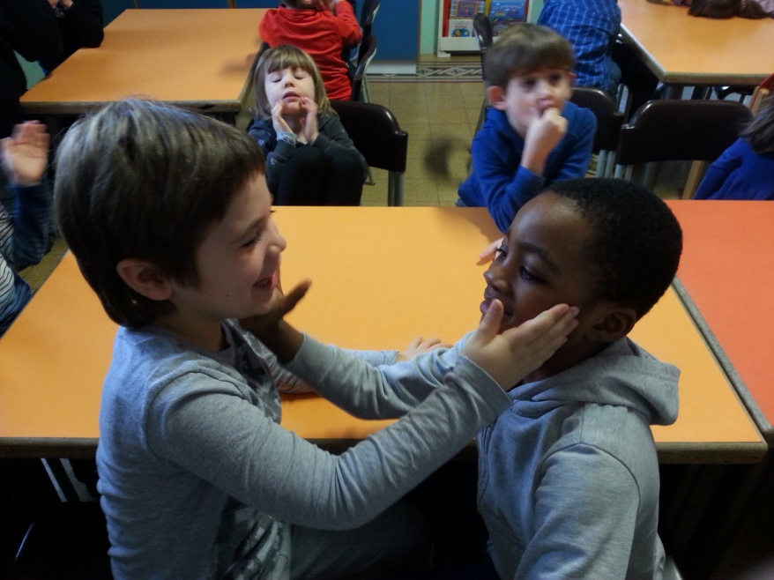
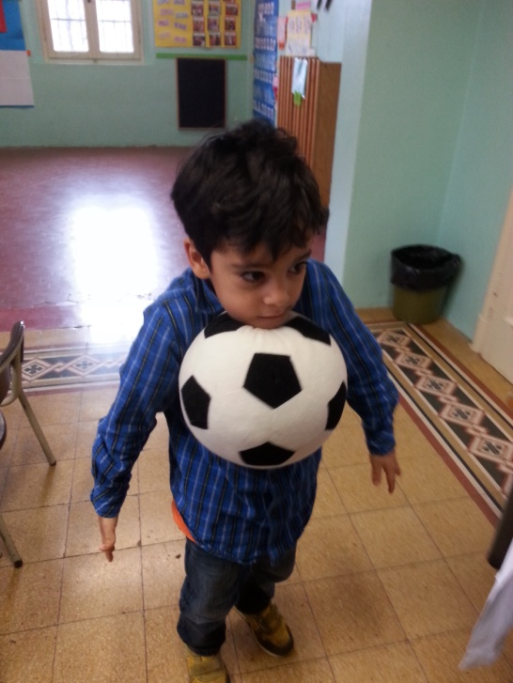
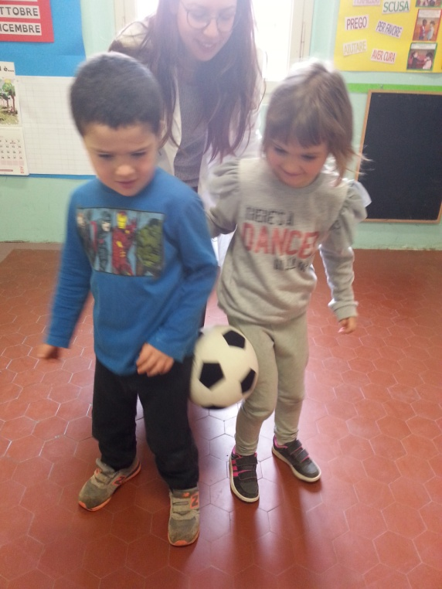
LE PARTI DEL CORPO

Slide 12
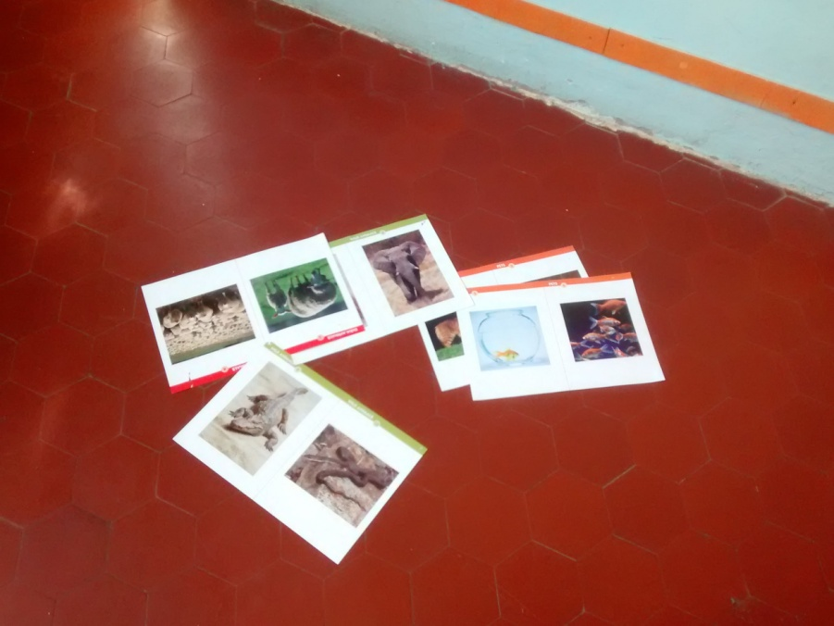
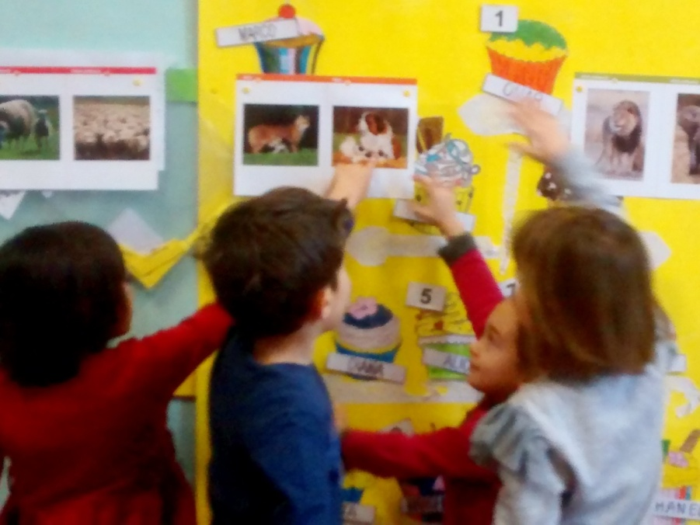
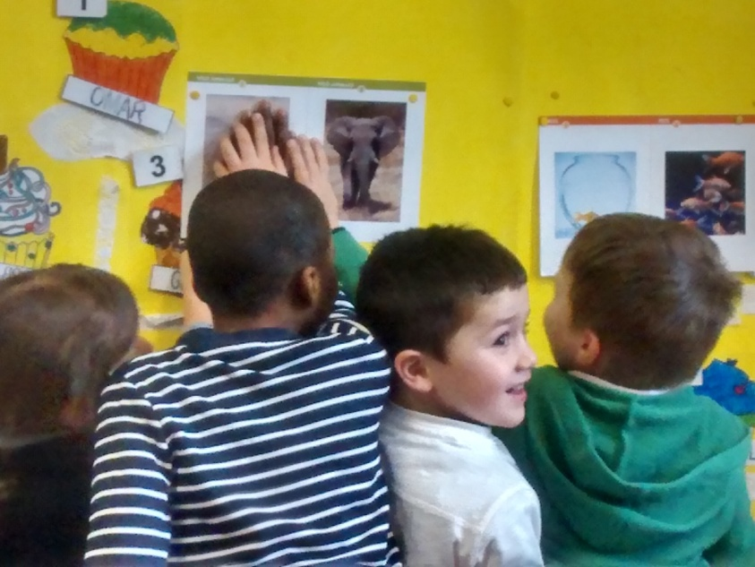
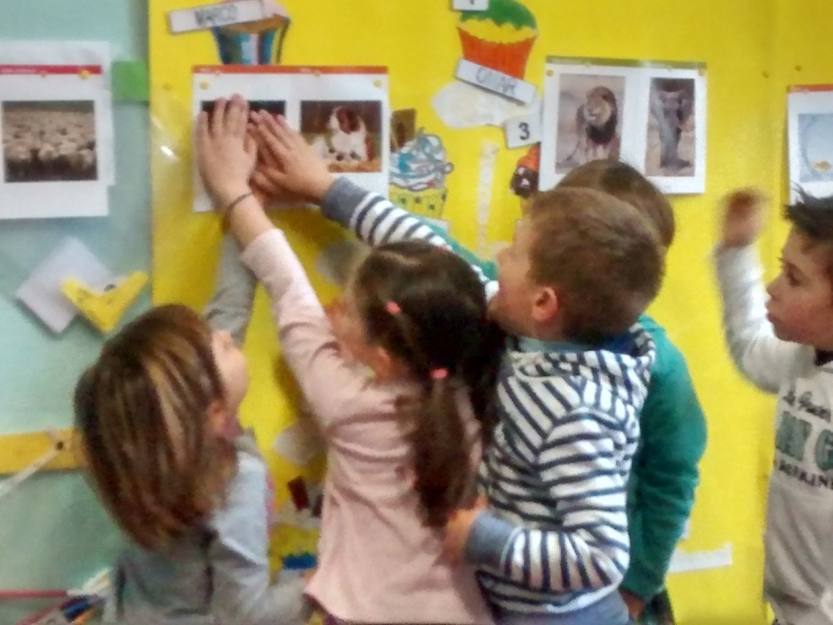
MEMORIZZARE I NOMI DEGLI ANIMALI

Slide 13
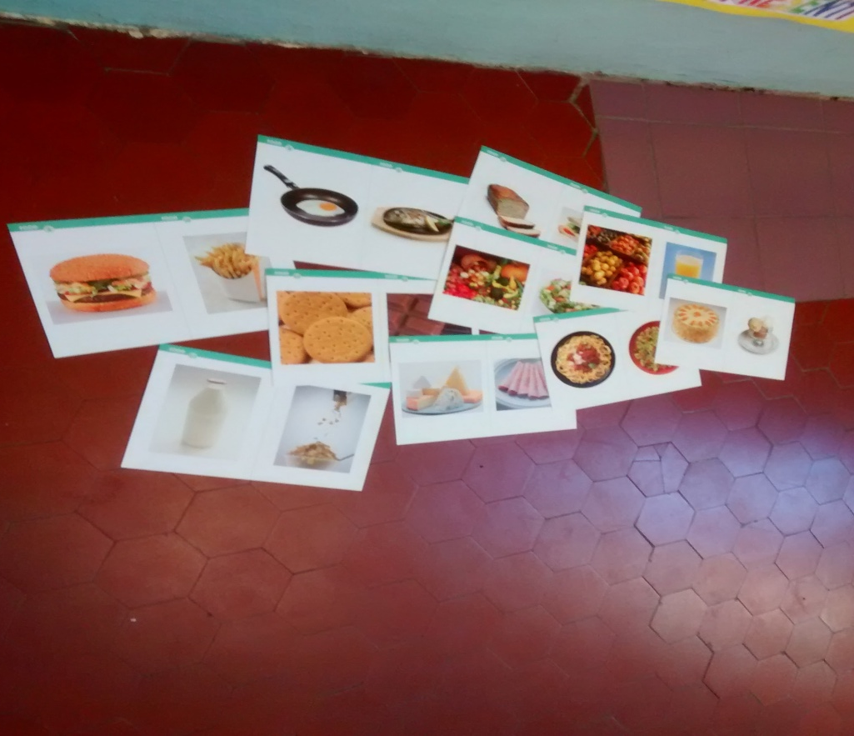
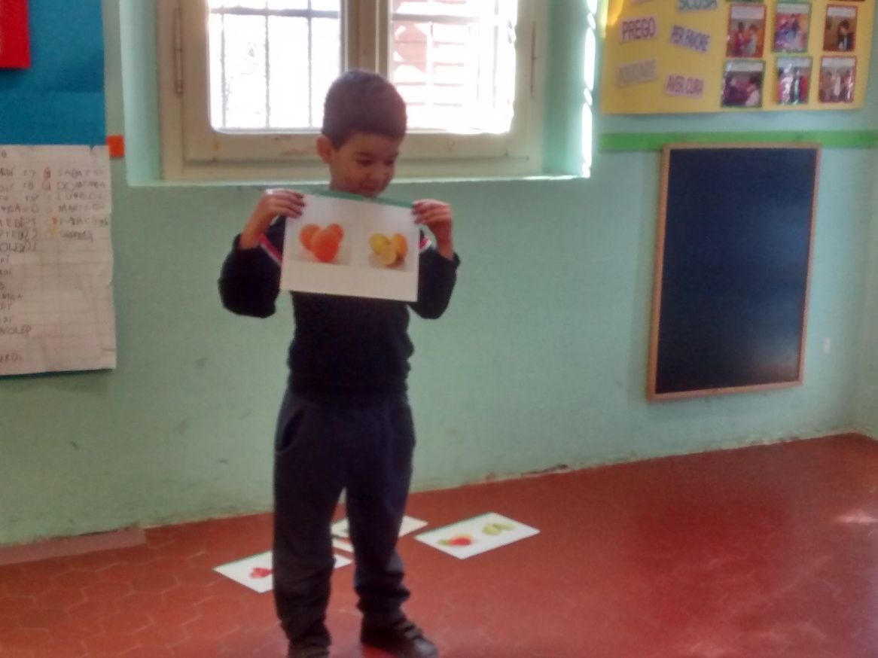
ASSOCIARE IL NOME AD ALCUNI CIBO

Slide 14
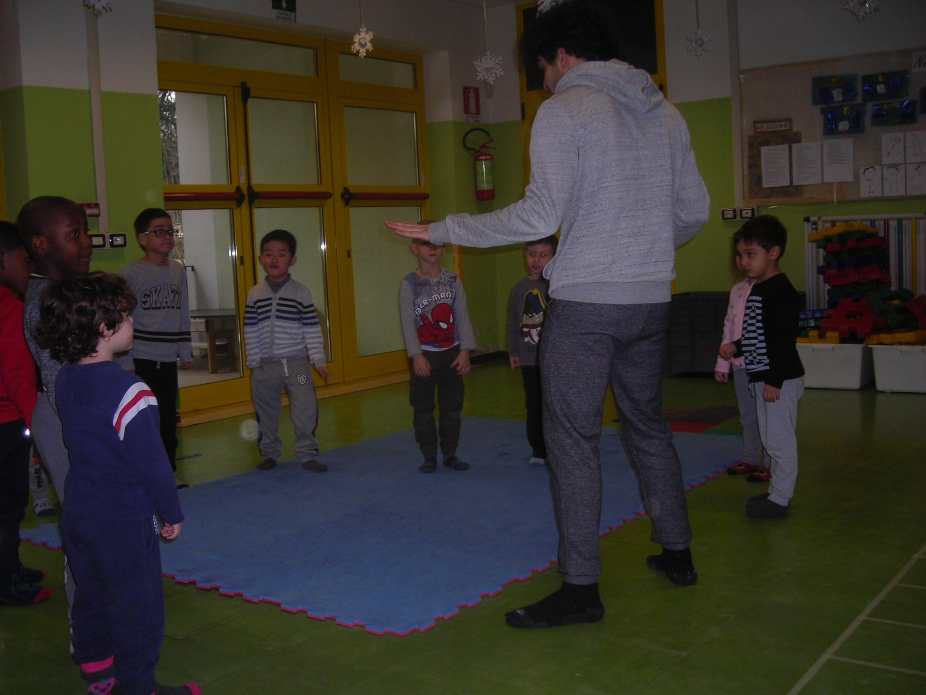
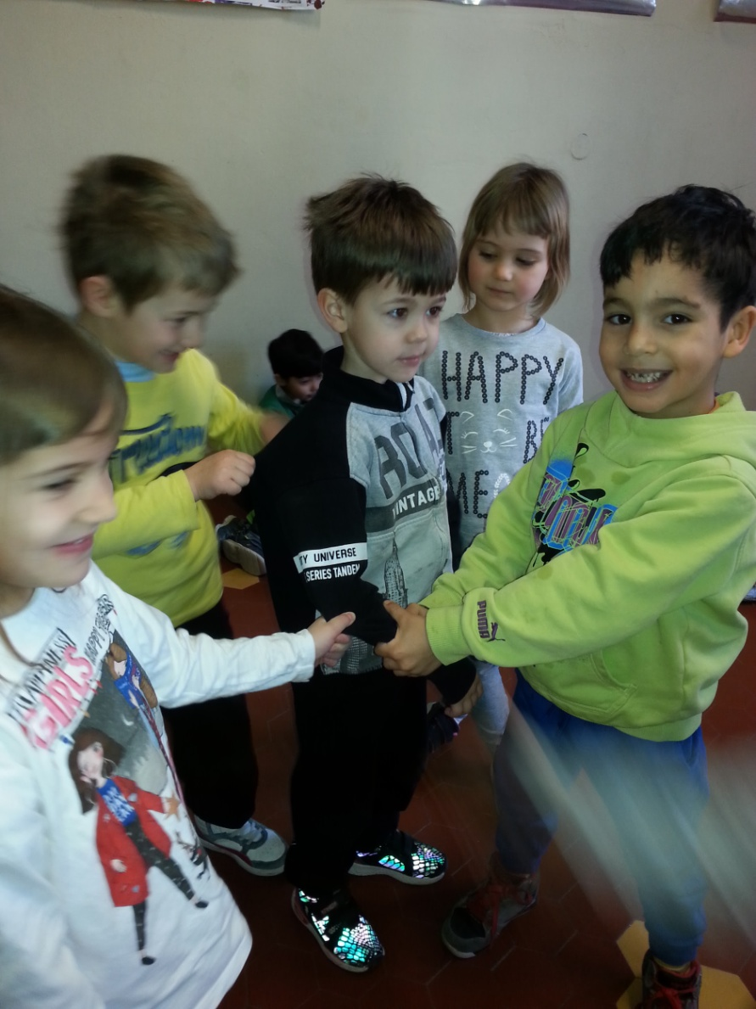
PRESENTAZIONI

Slide 15
RENDICONTAZIONE
La rendicontazione del presente progetto verrà pubblicata sul sito dell’istituto comprensivo,
Pubblicità del progetto è stata fatta su quotidiani locali e on line.

Slide 16
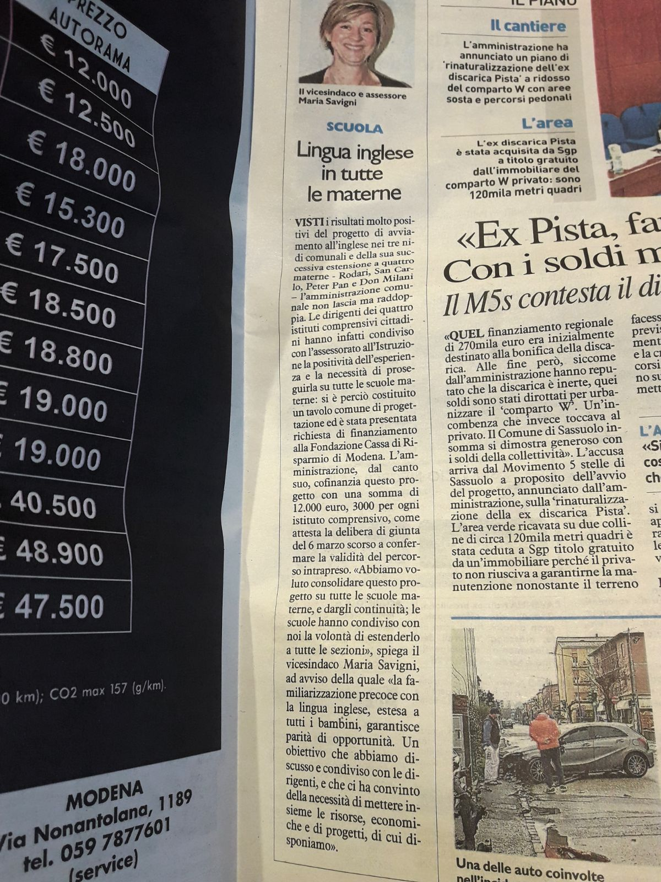
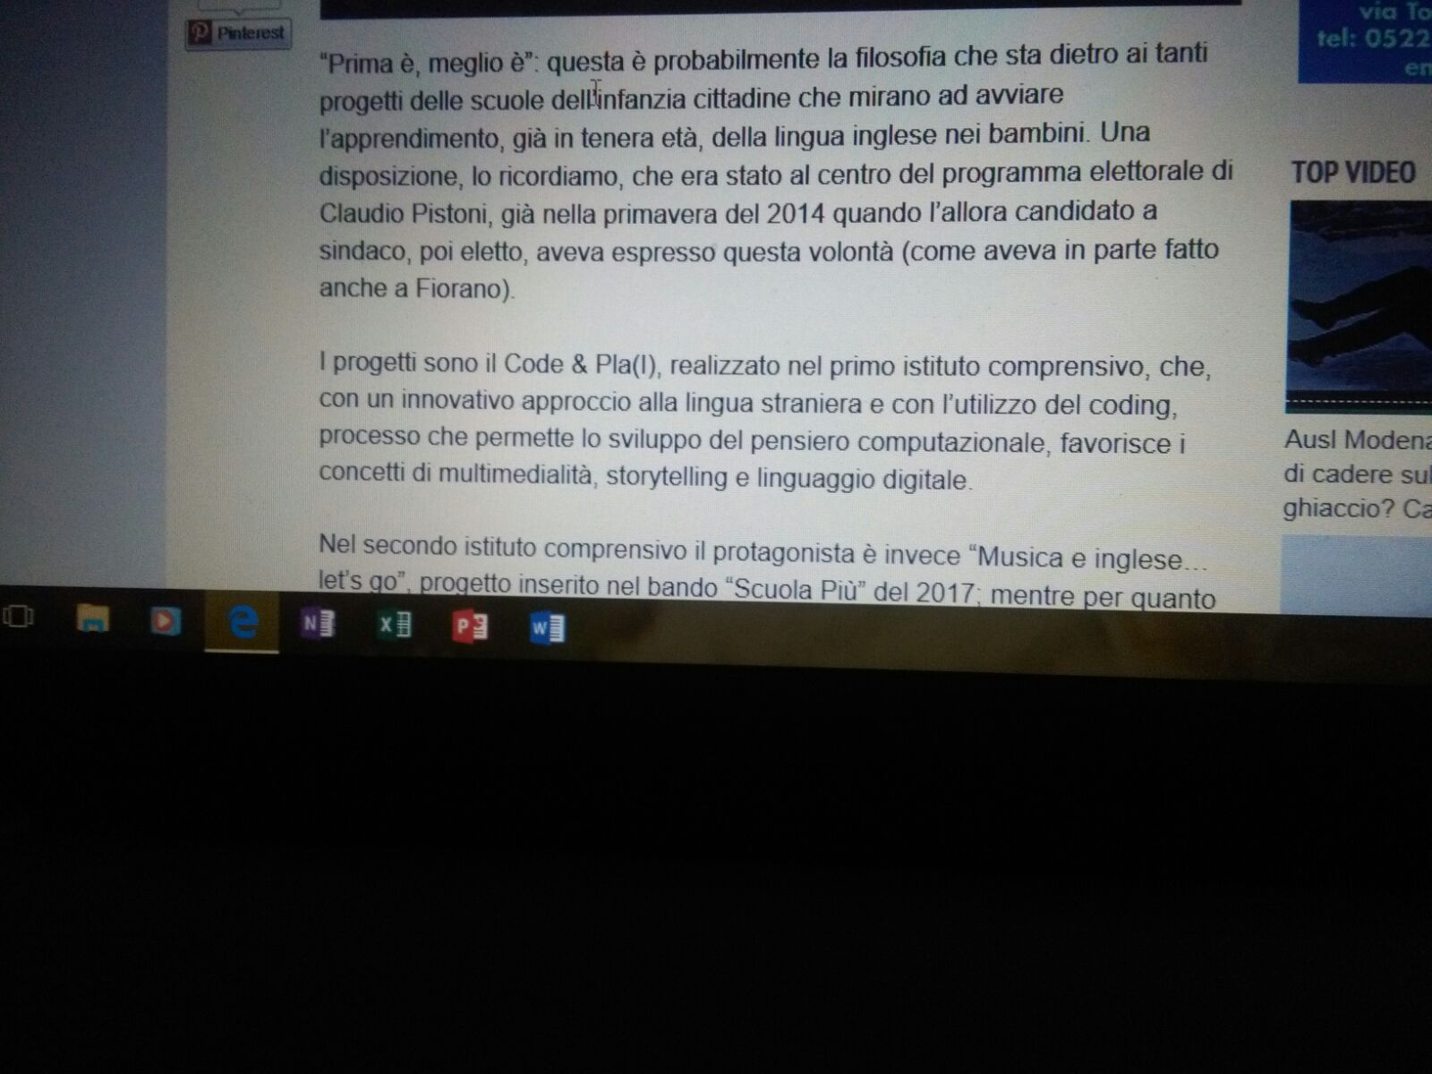
ARTICOLI DI GIORNALE
ED ON LINE

